Slide 1



Navegando por la gran manzana: Tiempo en ruedas
CISNEROS LOPEZ YATZEL

Slide 2

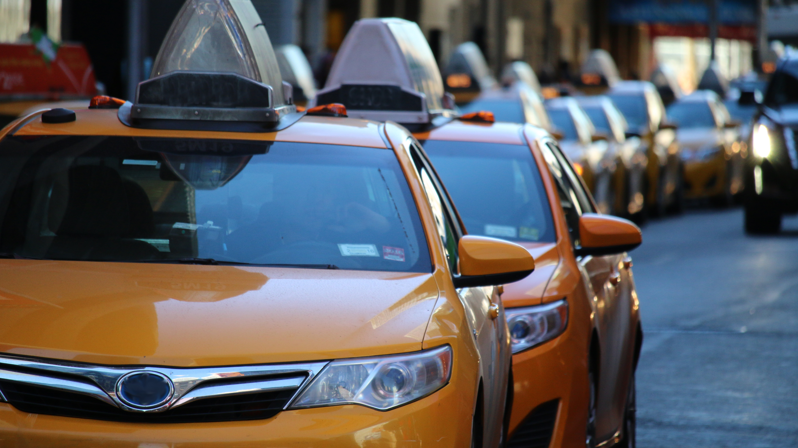
Introducción
Esta presentación se basa en el análisis de una base de datos de los viajes en taxi en la ciudad de Nueva York, el estudio se centra en comprender y predecir la duración de los viajes, utilizando diversas variables clave.
Exploraremos cómo estas características afectan la duración de los viajes y cómo podemos utilizar modelos predictivos para mejorar la eficiencia del servicio de taxis en una de las ciudades más dinámicas del mundo.

Slide 3

BASE DE DATOS
kaggle.com

Slide 4
CAMPOS DE INFORMACIÓN:
id
identificador único para cada viaje
seller_id
código que indica el proveedor asociado con el registro de viaje
pickup_datetime
fecha y hora en que se activó el medidor
dropoff_datetime
passenger_count
fecha y hora en que se desconectó el medidor
el número de pasajeros en el vehículo (valor ingresado por el conductor)

Slide 5
CAMPOS DE INFORMACIÓN:
pickup_longitude
la longitud donde se activó el medidor
pickup_latitude
la latitud en la que se activó el medidor
dropoff_longitude
la longitud donde se desconectó el medidor
dropoff_latitude
store_and_fwd_flag
la latituddesconectó donde se el medidor
indica si el registro de viaje se mantuvo en la memoria del vehículo antes de enviarlo al proveedor porque el vehículo no tenía una conexión con el servidor. Y=almacenar y reenviar; N=no es un viaje de ida y vuelta
trip_duration
duración del viaje en segundos

Slide 6
GOOGLE COLAB Python
kaggle.com

Slide 7
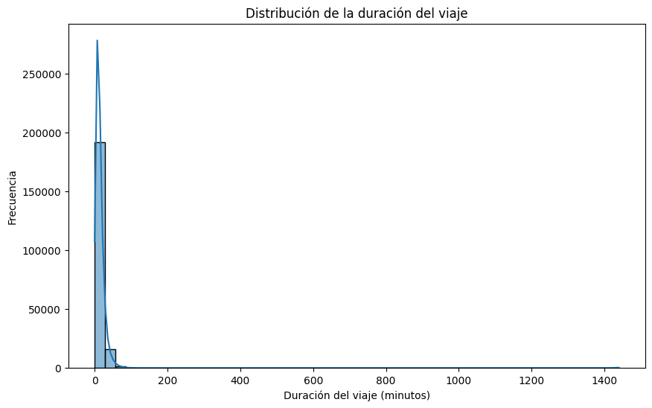
DISTRIBUCIÓN DE LA DURACIÓN DEL VIAJE
OBJETIVO
Optimización de Rutas: Identificar patrones en la relación entre distancia y duración puede ayudar a mejorar la planificación y la eficiencia de las rutas.
Identificación de Problemas: Los outliers pueden señalar problemas específicos como áreas de tráfico pesado o ineficiencias en ciertas rutas.

Slide 8
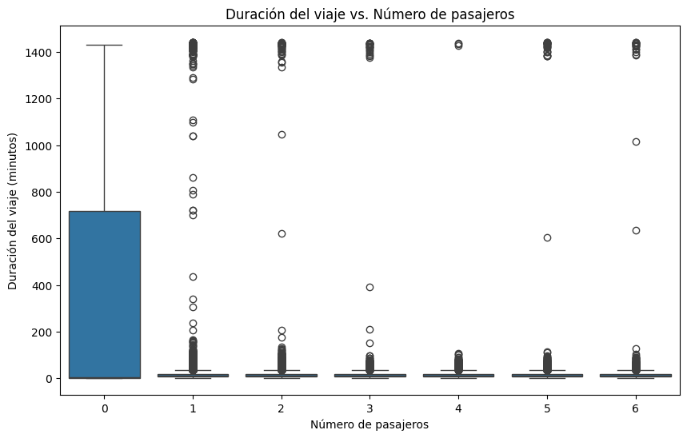
duración del viaje vs. numero pasajeros
OBJETIVO
Planificación de Rutas: Comprender cómo varía la duración con el número de pasajeros puede ayudar a mejorar la planificación de rutas y optimización del servicio.
Eficiencia Operativa: Identificar patrones puede llevar a estrategias para minimizar tiempos de espera y optimizar la asignación de taxis.

Slide 9
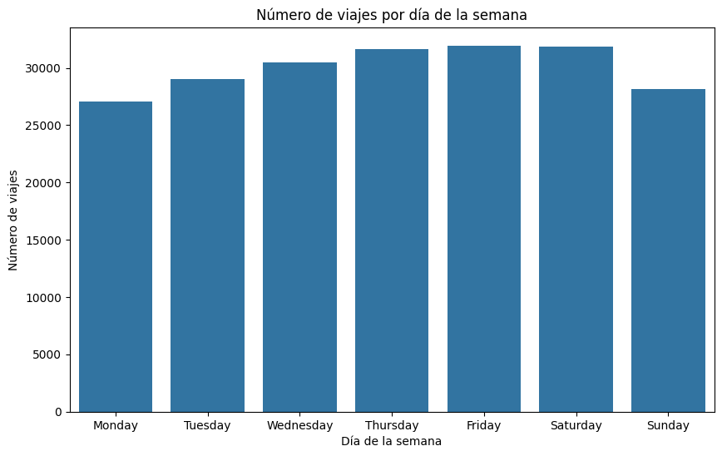
NÚMERO DE VIAJES POR DIA DE LA SEMANA
OBJETIVO
Optimización de Flota: Empresas de taxis pueden ajustar la cantidad de vehículos disponibles según la demanda diaria, aumentando la flota en días de alta demanda y reduciéndola en días de baja demanda..
Promociones y Marketing: Identificar días con menor demanda para ofrecer promociones o descuentos que incentiven el uso de taxis.
Planificación de Turnos: Ayuda a planificar mejor los turnos de los conductores para asegurar que haya suficiente cobertura durante los picos de demanda.

Slide 10
POWER BI
kaggle.com

Slide 11

MEDIDAS
MEDICIONES:
Duración Promedio de Viajes Almacenados y Reenviados | Average Duration of Stored and Forwarded Trips = CALCULATE(AVERAGE(trainn[trip_duration]), trainn[store_and_fwd_flag] = "Y")
Duración Promedio de los Viajes | Average Trip Duration = AVERAGE(trainn[trip_duration])
Número de Viajes Almacenados y Reenviados | Stored and Forwarded Trips = CALCULATE(COUNT(trainn[id]), trainn[store_and_fwd_flag] = "Y")
Contar el Número Total de Pasajeros | Total Passenger Count = SUM(trainn[passenger_count])
Duración Total de los Viajes | Total Trip Duration = SUM(trainn[trip_duration])
Número Total de Viajes | Total Trips = COUNT(trainn[id])

Slide 12
MEDIDAS
+ COLUMNAS:
Duración Promedio de Viajes por Proveedor | Average Trip Duration by Seller = AVERAGEX(FILTER(trainn, trainn[seller_id] = EARLIER(trainn[seller_id])), trainn[trip_duration])
Duración Total de Viajes por Proveedor | Total Duration by Seller = SUMX(FILTER(trainn, trainn[seller_id] = EARLIER(trainn[seller_id])), trainn[trip_duration])
Número de Viajes por Cantidad de Pasajeros | Trips by Passenger Count = COUNTAX(FILTER(trainn, trainn[passenger_count] = EARLIER(trainn[passenger_count])), trainn[id])
Número de Viajes por Proveedor | Trips by Seller = COUNTAX(FILTER(trainn, trainn[seller_id] = EARLIER(trainn[seller_id])), trainn[id])

Slide 13

Gracias
YATZELCISNEROS LOPEZ
CIENCIA MATEMATICA DE DATOS

